Slide 1
EUROREGION POMORAVÍ
Jan Kuchyňka
Geografický ústav, PřF, MU
7. května 2024

Slide 2
Obsah
Já
My
Spolupráce
Vy

Slide 3
Já
Geografická charakteristika vnitřní periferie (Bc., 2008, Dr. Mulíček)
Geografický koncept periferie na příkladu ČR (Mgr., 2010, Dr. Mulíček)
2011 – Regionální rozvojová agentura jižní Moravy
2022 – Jihomoravská agentura pro veřejné inovace, JINAG
2023 – Euroregion Pomoraví

Slide 4
EUPO
1997 a 1999 – institucionalizace spolupráce s Weinviertel a Záhorím
SOMJM – aktivity EUPO (vykonává RRAJM)
2007 – správce FMP AT-CZ (vykonává dodnes)
2021 – transformace SOMJM na EUPO
Vize
  Euroregion Pomoraví je místem, které se rozvíjí díky přeshraniční spolupráci mezi samosprávnými orgány, organizacemi a lidmi v každé oblasti lidského života. Díky tomu jeho obyvatelé využívají všech výhod a možností, které jim poskytuje poloha příhraničního území.

Slide 5









EUPO
členské sdružení obcí pro přeshraniční spolupráci
  71 obcí a měst
  Jihomoravský kraj

Slide 6
EUPO
přeshraniční partneři – deklarace o rozvoji přeshraniční spolupráce
  Dolní Rakousko – Regionalverband Europaregion Weinviertel (regionální spolek)
  Partnerstvo pre Horné Záhorie
  MAS Dudváh
  Mikroregion 11PLUS

Slide 7
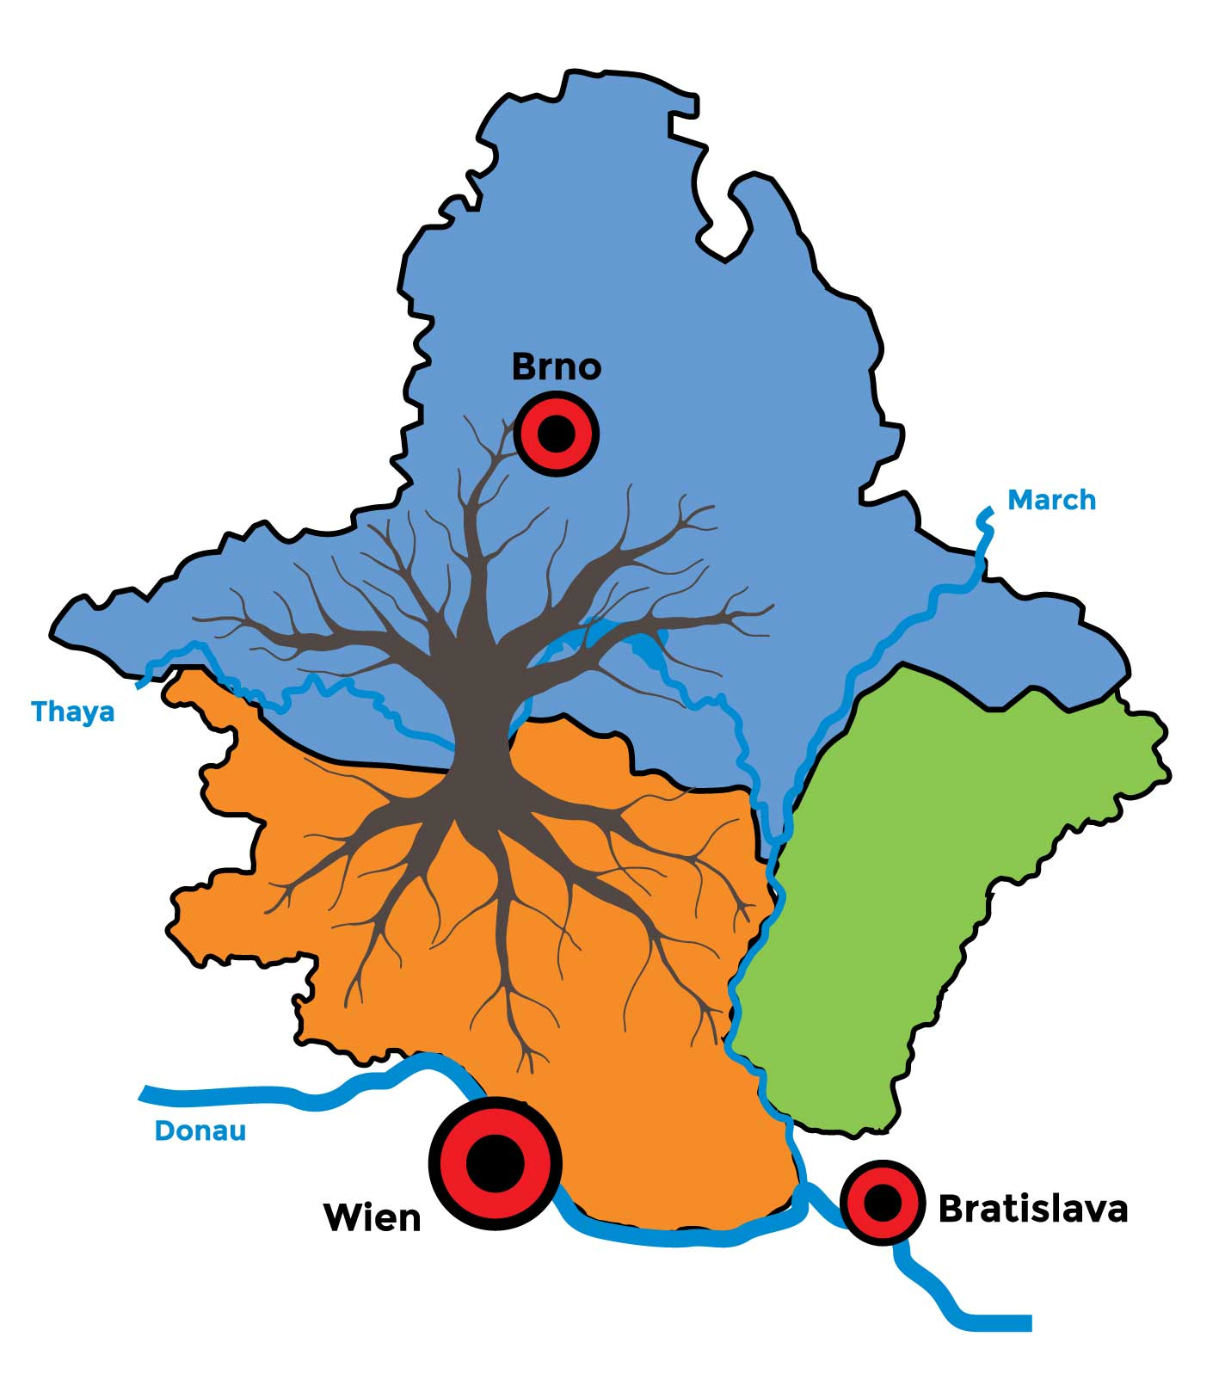
EUPO

Slide 8
EUPO
Poradenství
Hledání partnerů
Projekty EUPO
Iniciace přeshraniční aktivity
Fond malých projektů AT-CZ

Slide 9
Přeshraniční programy
Přeshraniční spolupráce
  Interreg AT-CZ (+ FMP AT-CZ)
  Interreg SK-CZ (+ FMP SK-CZ)
Nadnárodní a meziregionální spolupráce
  Interreg Europe
  Interreg Central Europe
  Interreg Danube
  Urbact
  ESPON
Evropská komise
  LIFE, Horizont, Evropská městská iniciativa, Digitální Evropa

Slide 10
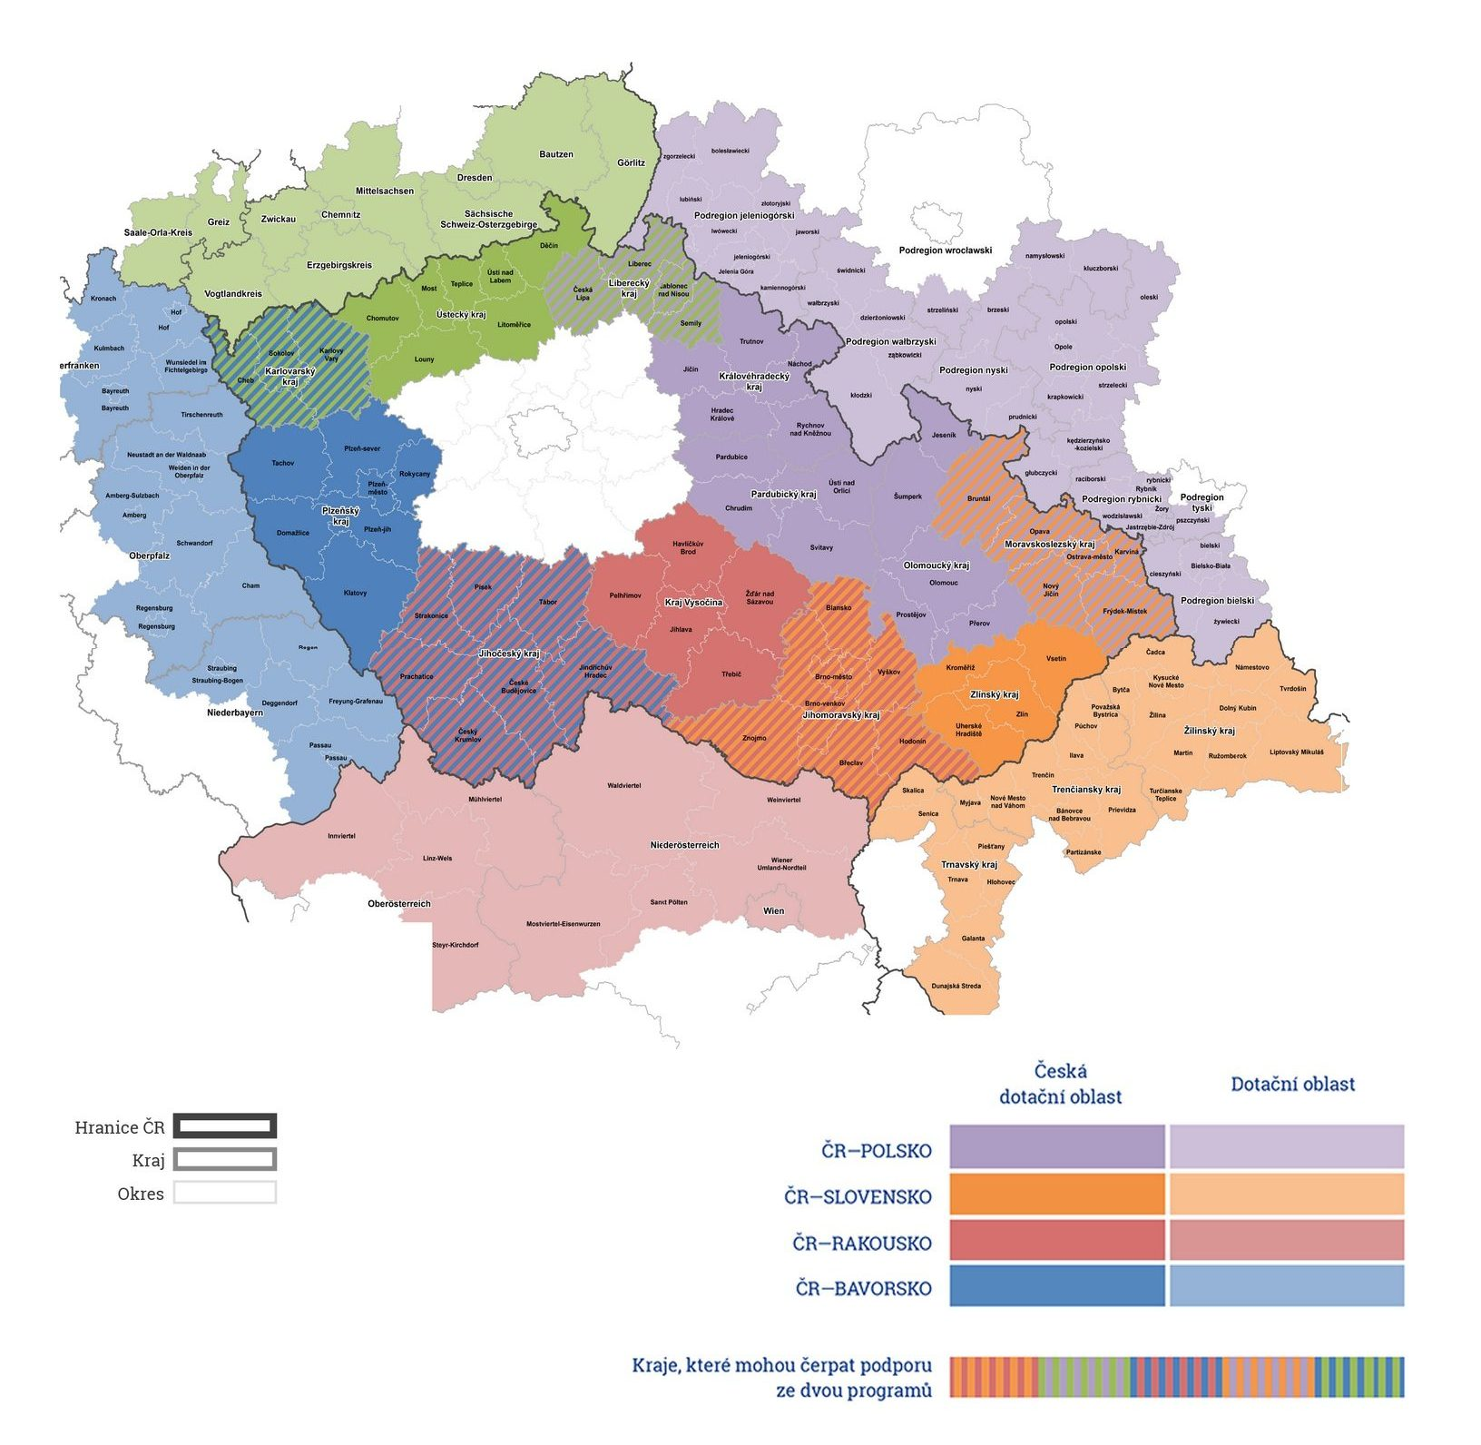
Interreg IV A
Ministerstvo pro místní rozvoj (MMR)
  řídící orgán pro CZ-PL
  koordinátor a národní orgán pro ostatní
Centrum pro regionální rozvoj (CRR)
  kontrolor a administrátor pro české žadatele

Slide 11

Interreg AT-CZ
Programové území – Jihomoravský kraj, Jihočeský kraj, Kraj Vysočina, Dolní Rakousko, Horní Rakousko
Alokace – 87 mil. EUR (2,2 mld. Kč)
Dotace – 80 % EU + 5-10 % MMR
Délka trvání až 24 měsíců
Vypláceno ex-post
Princip vedoucího partnera
Limit způsobilých nákladů není
Pro projekty malé projekty (do 1 mil. Kč) určen Fond malých projektů

Slide 12
Interreg AT-CZ
Priorita 1 – Výzkum a inovace (19 mil. EUR, 475 mil. Kč)
Priorita 2 – Klima a životní prostředí (18 mil. EUR, 450 mil. Kč)
Priorita 3 – Vzdělávání, kultura a cestovní ruch (35 mil. EUR, 875 mil. Kč)
Priorita 4 – Přeshraniční spolupráce (15 mil. EUR, 375 mil. Kč)
FMP – část alokace priority 3 a 4 (do 50, resp. 30 tis. EUR)

Slide 13
Interreg AT-CZ
Jazyková bariéra vs. dostupné prostředky
Obtížné hledání projektového partnera
Výhodná způsobilost nákladů vs. partnerství
Předvídatelné výzvy 2x za rok, předvídatelný termín schválení
Hlídání cash-flow – žádost o platbu po 1 roce
Paušály
  personální náklady – 20 nebo 4 % z ostatních přímých nákladů
  administrativa 15 % z personálních, cestovní 6 % z personálních
  personál + 40 % z toho na ostatní náklady

Slide 14
Projekt CrisBus
Podnikatelská fakulta VUT, Krajská hospodářská komora, M2D, gmbh
CrisBus – Odolnost podniků v reakci na COVID 19
Poučení z minulosti, analýza, vzájemné přeshraniční inspirace, návrhová opatření, vyšší oddolnost malých a středních podniků (MSP)
  Řízené rozhovory s MSP
  Krizový manuál pro MSP
  2 semináře a 1 konference
  Implementace přes orgány veřejné správy (tripartita)
 | Personál |  |  | Ostatní (paušál 40 %) | Celkem |  | Dotace |  | Spolufinancování
 | úvazek | DPP | celkem |  | EUR | Kč | EUR | Kč | EUR | Kč
VUT | 0,25+0,25+0,10 | 350 | 48 270 | 19 308 | 67 579 | 1 723 253 | 60 821 | 1 550 928 | 6 758 | 172 325
KHK | 0,25+0,20+0,10 | 200 | 41 831 | 16 732 | 58 564 | 1 493 374 | 52 707 | 1 344 036 | 5 856 | 149 337
M2D | 0 | 2050 | 79 950 | 31 980 | 111 930 | 2 854 215 | 89 544 | 2 283 372 | 22 386 | 570 843
celkem | 1,15 | 2600 | 170 052 | 68 021 | 238 072 | 6 070 842 | 203 072 | 5 178 336 | 35 000 | 892 506

Slide 15

Interreg SK-CZ
Programové území – Jihomoravský, Zlínský, Moravskoslezský, Trnavský, Trenčianský, Žilinský kraj
Alokace – 85 mil. EUR (2,1 mld. Kč)
Dotace – 80 % EU + 5-10 % MMR (+ 12 % MIRRI)
Délka trvání až 36 měsíců
Vypláceno ex-post
Princip vedoucího partnera
Limit způsobilých nákladů není
Pro projekty malé projekty (do 1 mil. Kč) určen Fond malých projektů

Slide 16
Interreg SK-CZ
Priorita 1 – Životní prostředí (20 mil. EUR, 500 mil. Kč)
Priorita 2 – Vzdělávání, kultura a cestovní ruch (50 mil. EUR, 1,3 mld. Kč)
Priorita 3 – Institucionální spolupráce a místní iniciativy (10 mil. EUR, 250 mil. Kč)
FMP – část alokace priority 2 a 3 (do 50, resp. 30 tis. EUR)

Slide 17
Interreg SK-CZ
Přirozené partnerství vs. nedostupné prostředky
Výhodná způsobilost nákladů vs. partnerství+společné aktivity
Nepředvídatelné výzvy, nepředvídatelný termín schválení
Hlídání cash-flow – žádost o platbu po ¼ - 1 roce
Paušály
  personální náklady – 15 nebo 3 % z ostatních přímých nákladů
  administrativa 15 % z personálních, cestovní 7 % z personálních
  personál + 40 % z toho na ostatní náklady

Slide 18
Projekt Cesta k míru
Slavkov u Brna, Holíč
Nový turistický produkt „co bylo po Bitvě u Slavkova“ – propojení Slavkova a Holíče regionální linií ústupu vojsk ze Slavkova až po jednání o míru v Holíči
Způsobilé náklady projektu: 5,9 mil. EUR (50+100 mil. Kč)
  Personální 56+28 tis. EUR (18 tis. EUR vedlejší) = 2,5 mil. Kč
  Služby 72+243 tis. EUR = 7,9 mil. Kč
  Vybavení 89+9 tis. EUR = 2,5 mil. Kč
  Investice 1,7+3,7 mil. EUR = 134 mil. Kč

Slide 19
Projekt Cesta k Míru
Nová mobilní aplikace, zastavení s QR kódy, příběh cesty k míru
Mnoho kulturních akcí
  Slavkov: partnerský jarmark, sochařské sympozium, napoleonská filmová přehlídka, partnerský den, zimní napoleonské hry
  Holíč: Bitva tří císařů, Festival kultury spoza hranic, dřevařské sympozium
Další aktivity
  Slavkov: rozšířená realita, infokiosek, online kamera, počítací brány, mobiliář (lehátka, lavičky, stánky), videomapping
  Holíč: oddychová zóna, společná videoprezentace, exteriérová expozice, online kamera, vzdělávací hry, videomapping, okrasné záhony

Slide 20
Projekt cesta k míru
Investiční akce
  Rekonstrukce 4 bazénů
  Rekonstrukce zámecké zdi
  Rekonstrukce zámeckého skleníku
  Obnova zámeckého rybníka

Slide 21
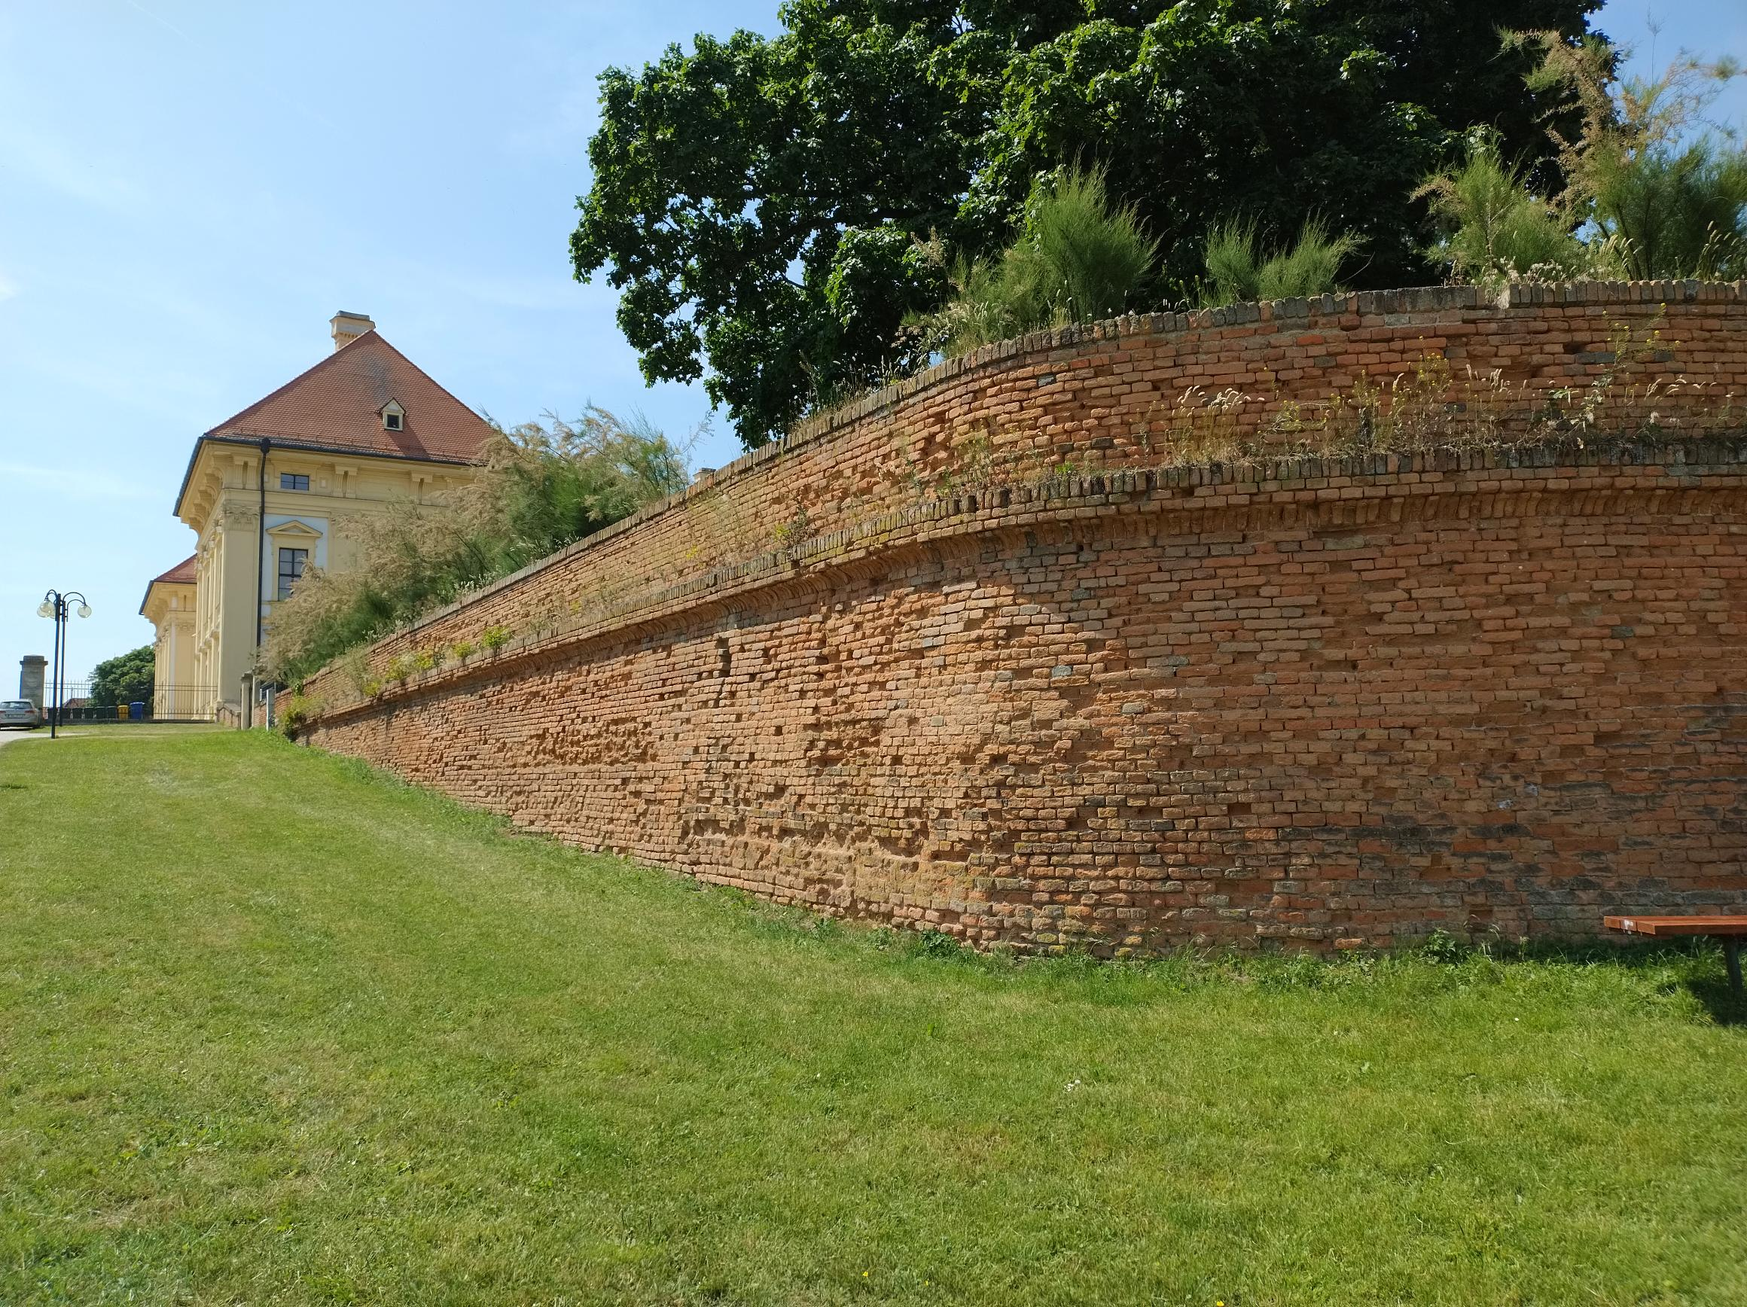
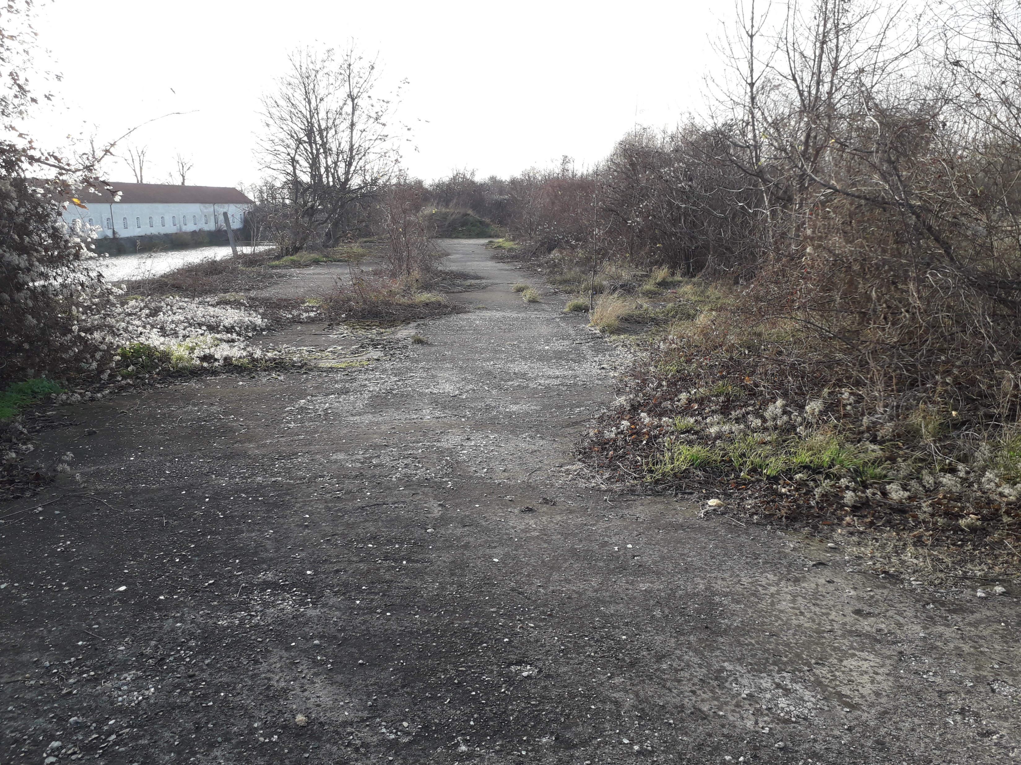
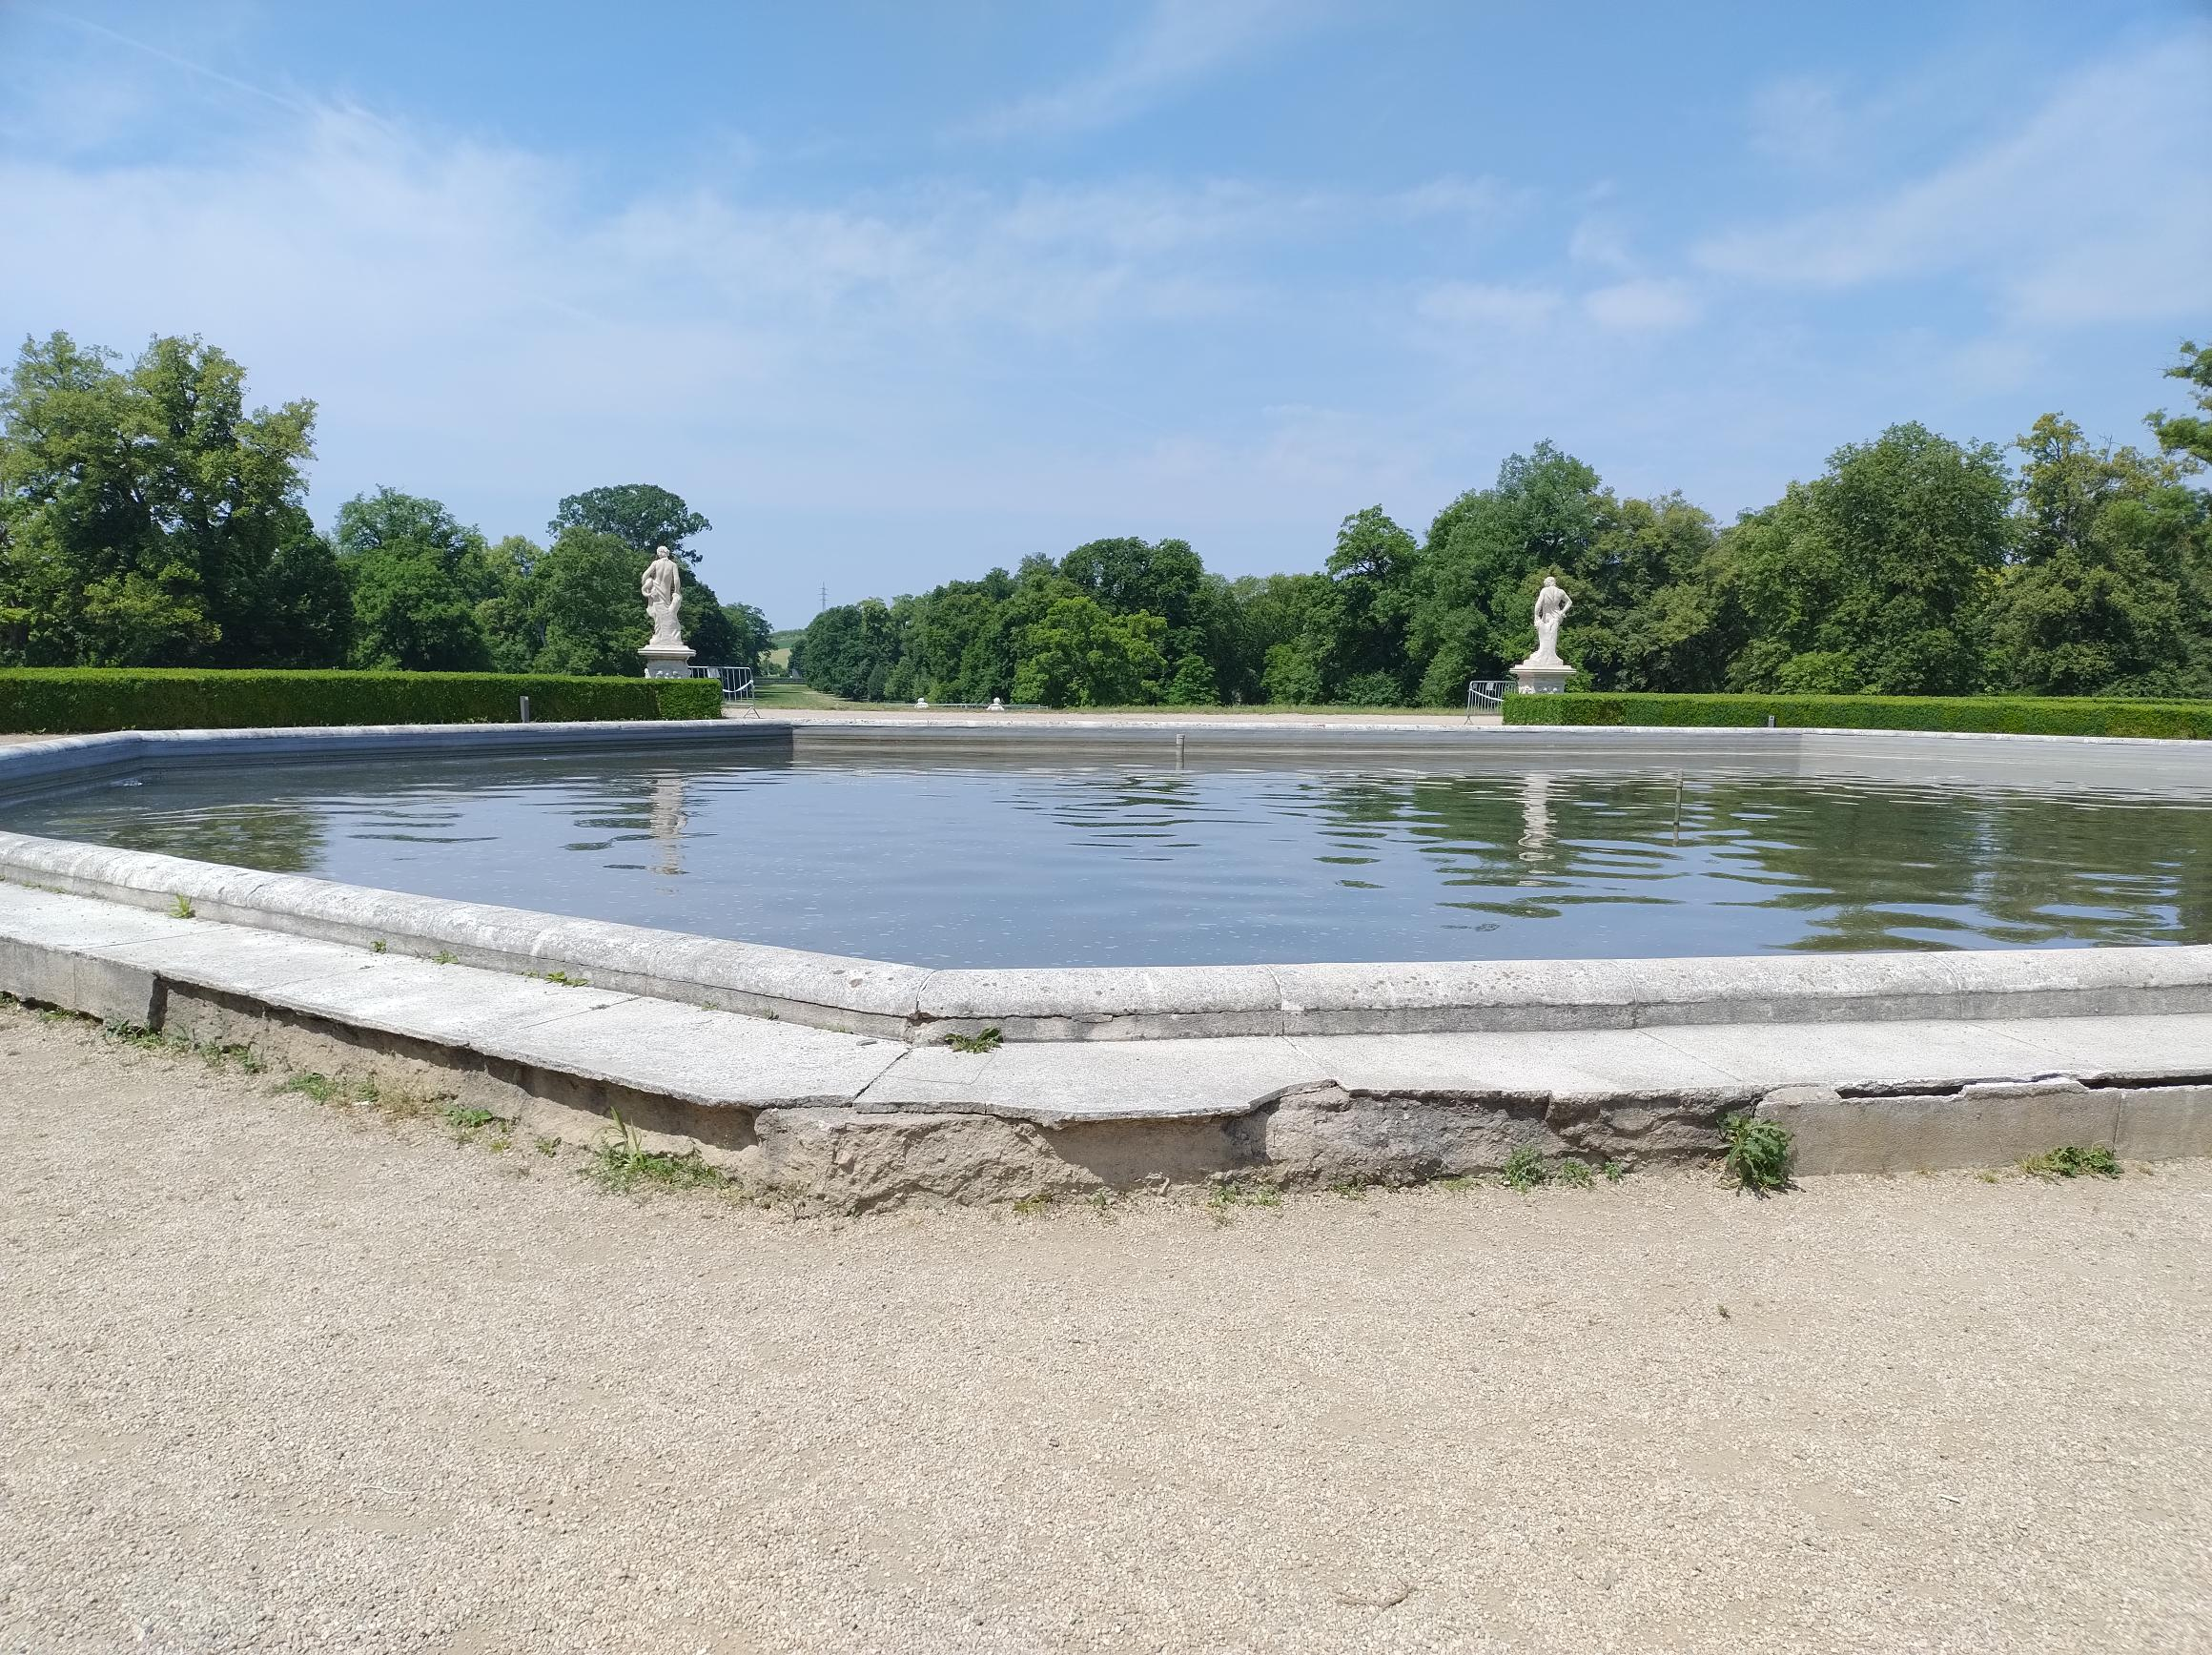
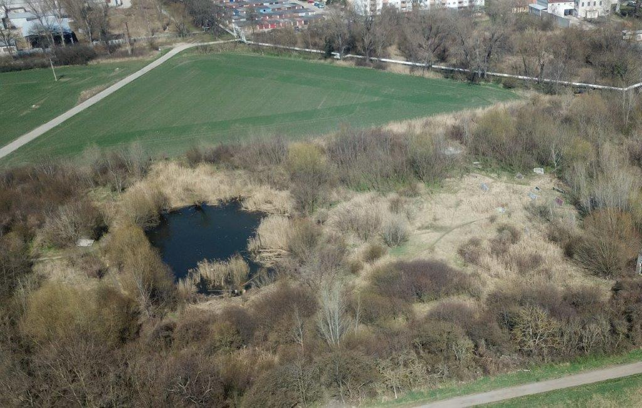
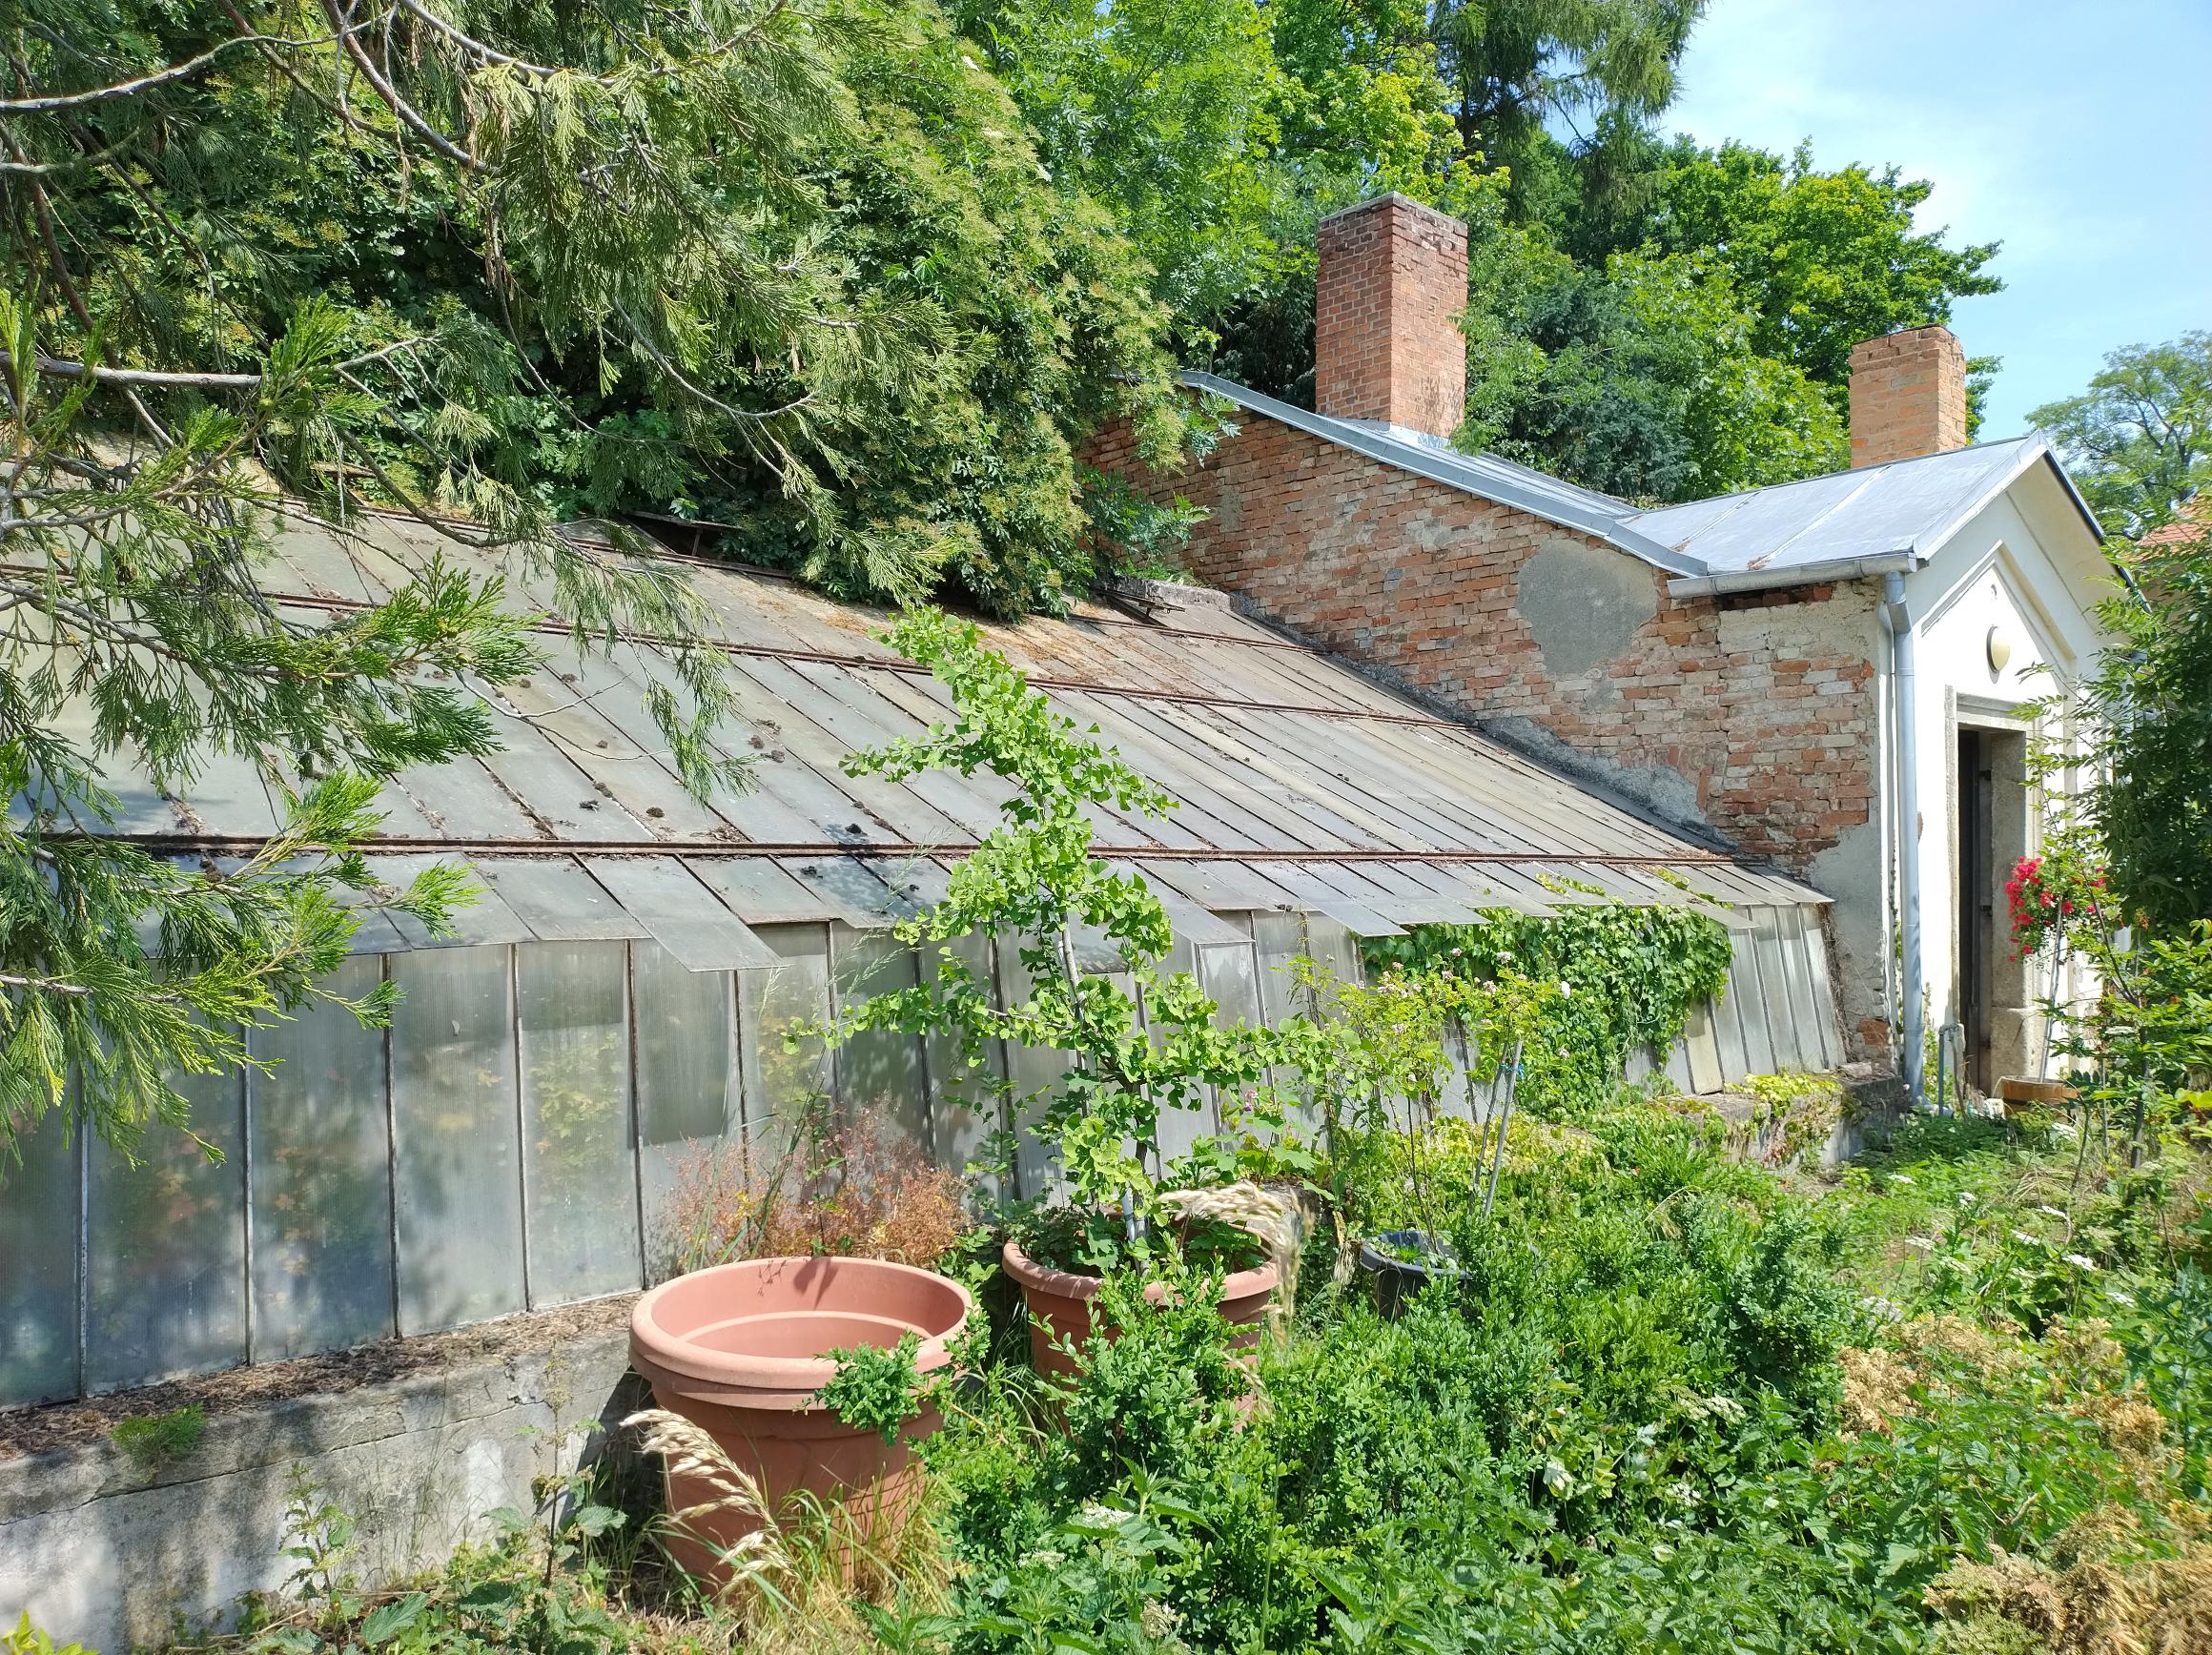

Slide 22
Projekt Fol-ko-munita
Hustopeče, Pjekné mjestečko (Kúty)
Způsobilé náklady projektu: 773 tis. EUR (9,5+9,8 mil. Kč)
Obnovení původních kulturních vazeb chasy a spolupořádání a zavádění folklorních událostí – hody, fašank, zarážení hory, vinařství, krojovaný ples, vzdělávací akce (péče o kroje, degustace…)
Nákup vybavení
  Hustopeče: doplnění krojů, stojany na kroje, hrnce na svařák, cimbálová muzika, zpěvníky, zabezpečovací systém, ozvučení
  Kúty: vybavení kulturního areálu, údržba zeleně, audiovizuální technika, doplnění krojů, cimbálová muzika

Slide 23
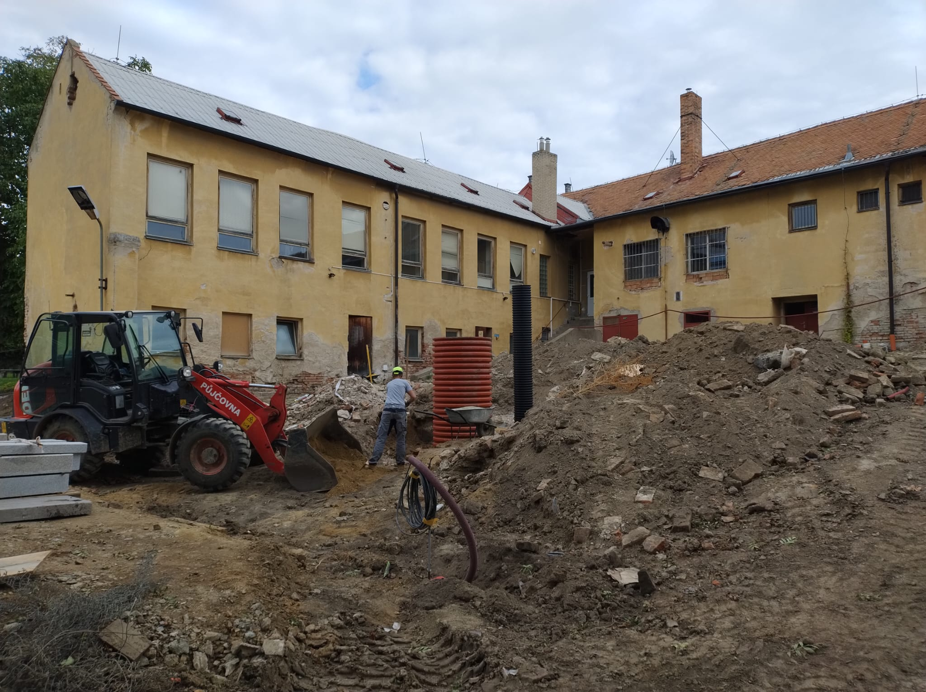
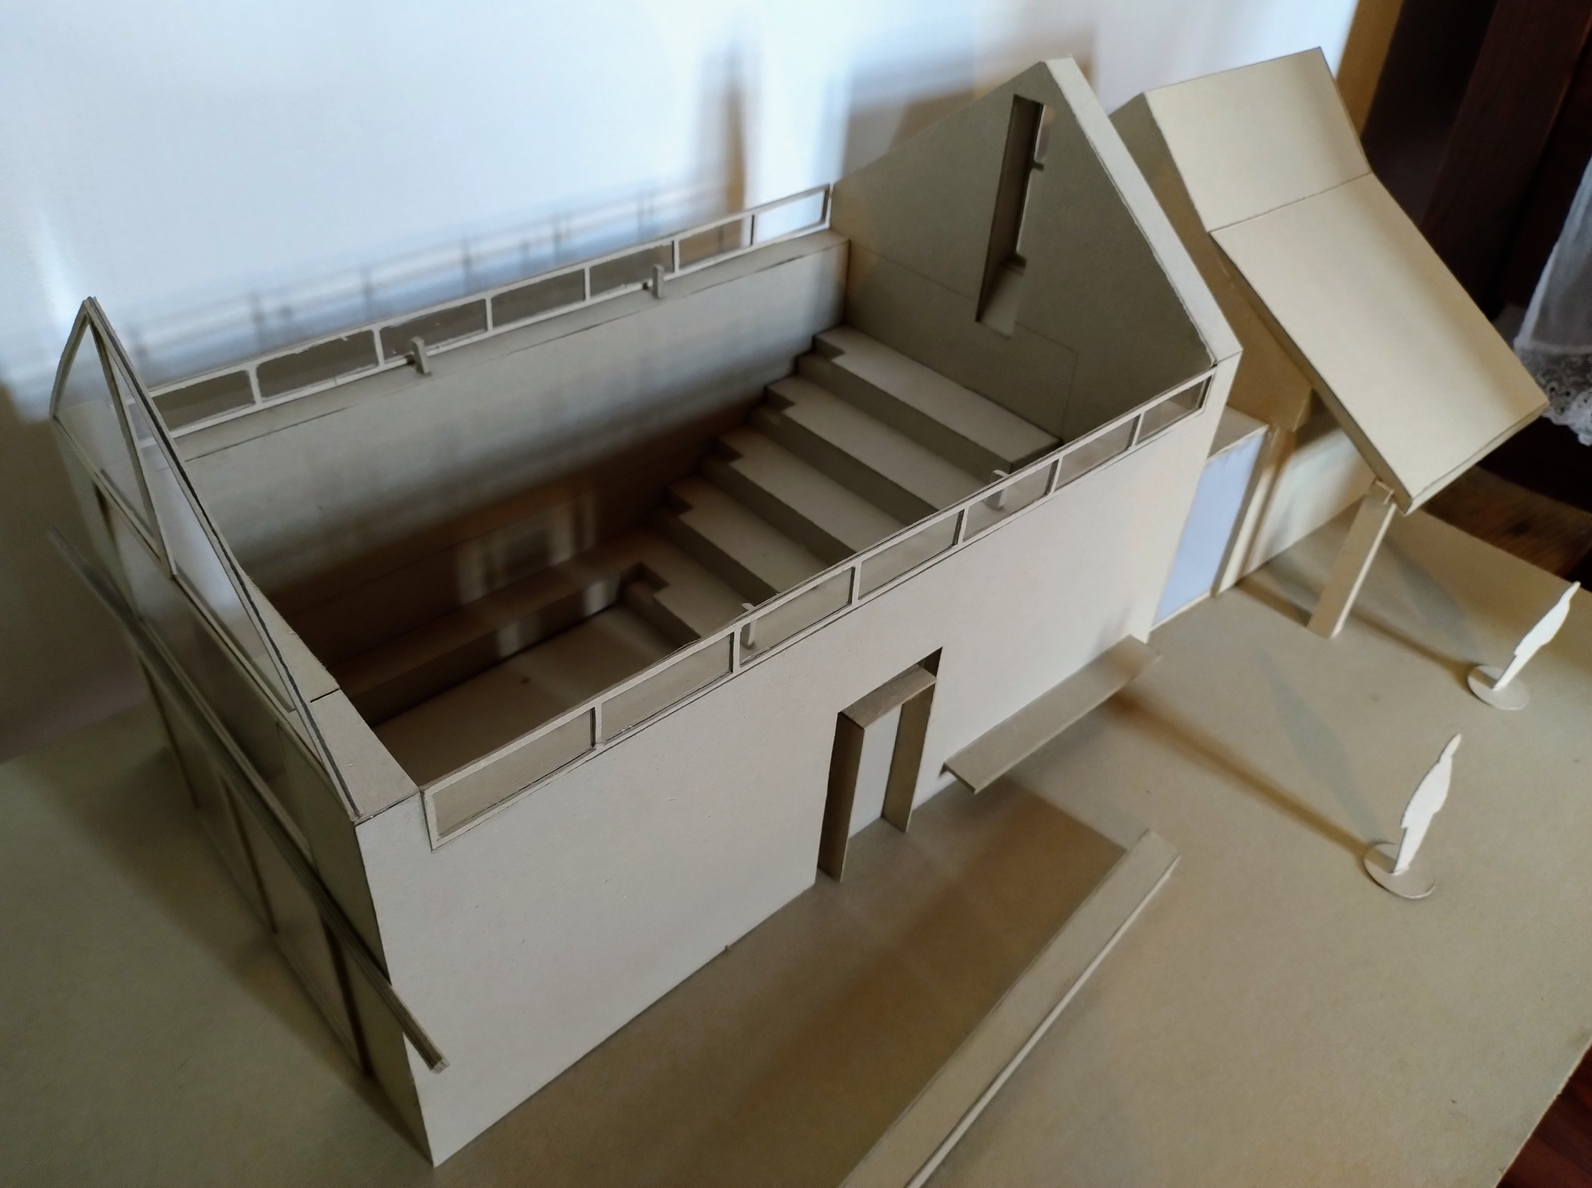
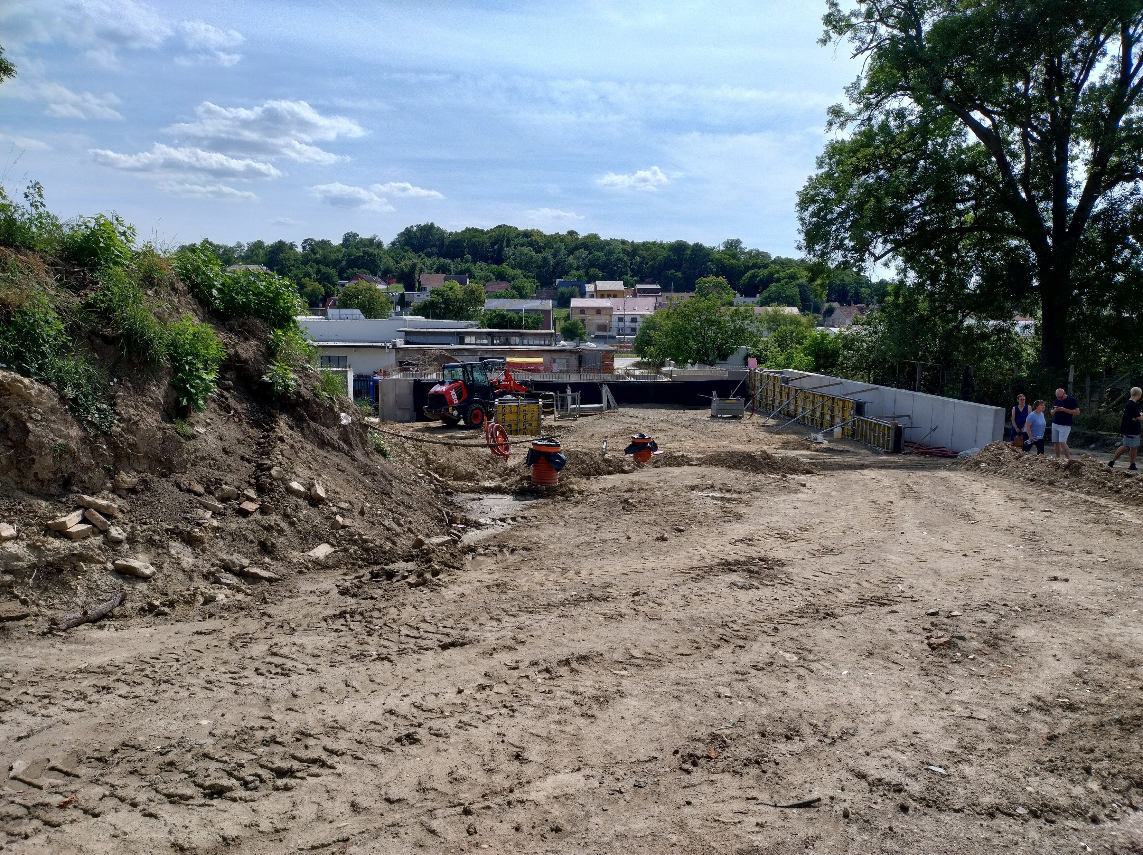
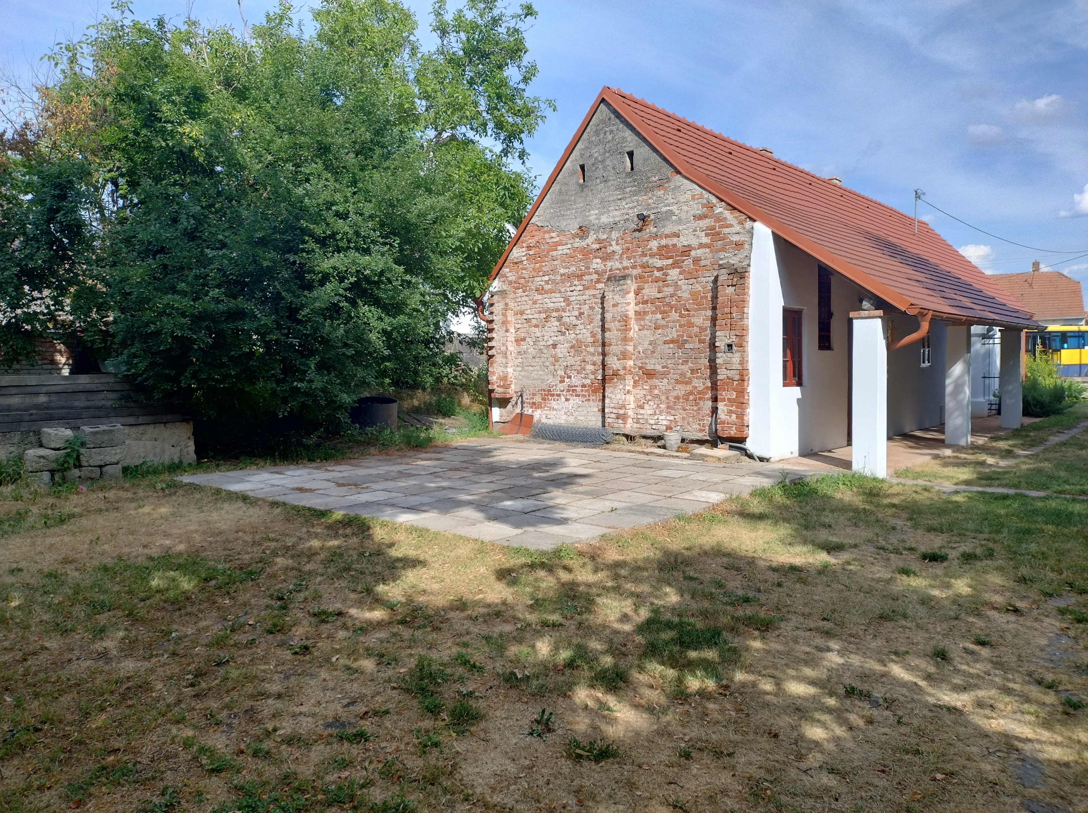
Projekt Fol-ko-munita
Investice
  Hustopeče: rekonstrukce omítky, střechy a WC v KD, rekonstrukce kulturního amfiteátru
  Kúty: výstavba komunitního centra

Slide 24
Projekt Zeleň pro generace
Uherský Ostroh, Trenčianska Teplá
Způsobilé náklady: 675 tis. EUR (7,4+9,5 mil. Kč)
Realizovat výsadbu městských/obecních okrasných záhonů a dřevin tak, aby byla udržitelná pro příští generace
  Koordinované dopracování koncepčních dokumentů zeleně – pasporty, plány péče, akční plán
  Školení obecních zaměstnanců v péči o zeleň + vzájemné návštěvy
  Školní projekt péče o záhony a vzájemná výměna informací mezi třídami o metodách a úspěšnosti péče + vzájemné návštěvy
  QR kódy s informacemi o záhonech v mobilní aplikaci

Slide 25
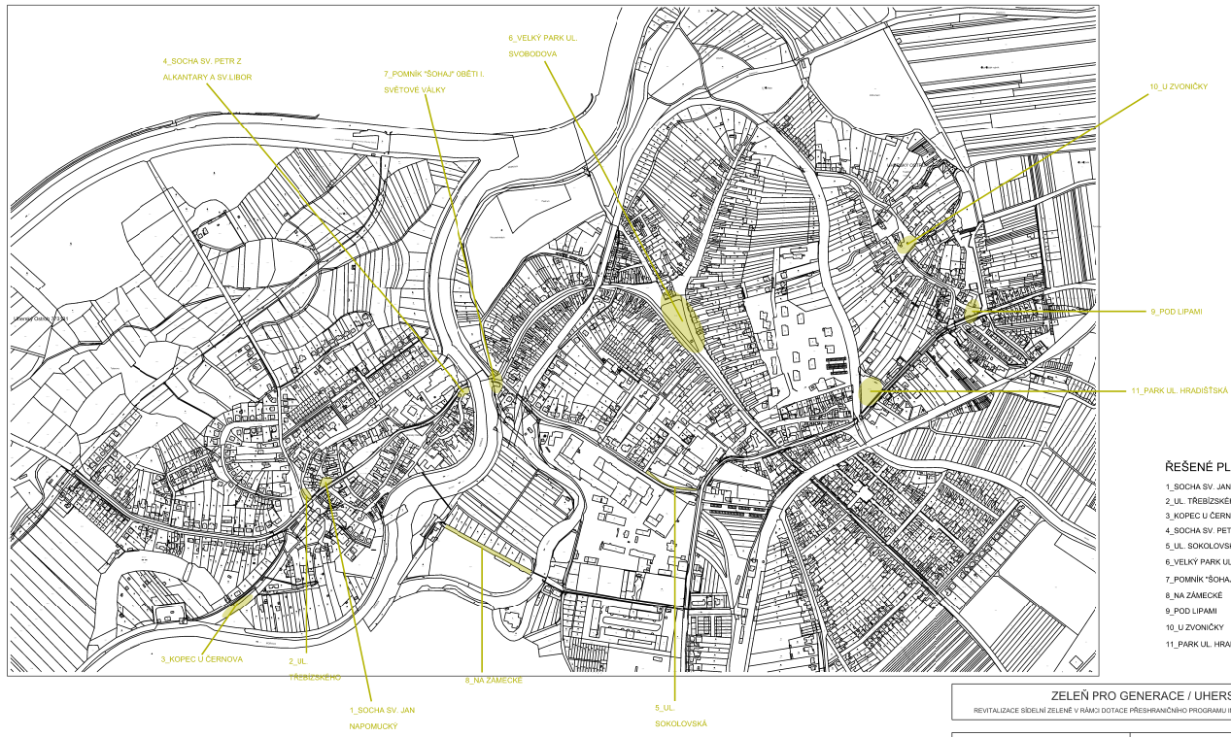
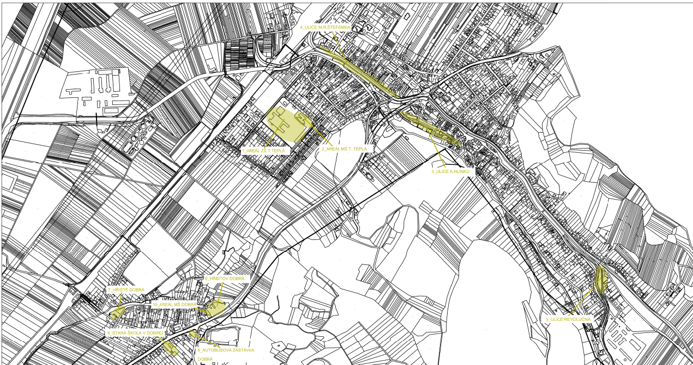
Projekt Zeleň pro generace
Pilotní opatření výsadby na 10+11 lokalitách
Nákup 2 obecních malo-traktorů a cisteren pro závlahu

Slide 26
Hodnocení přeshraničních projektů
Formální hodnocení – sekretariát
Interní odborné hodnocení – sekretariát
Externí odborné hodnocení – nezávislí odborníci
Monitorovací výbor – regionální a národní autority

Slide 27
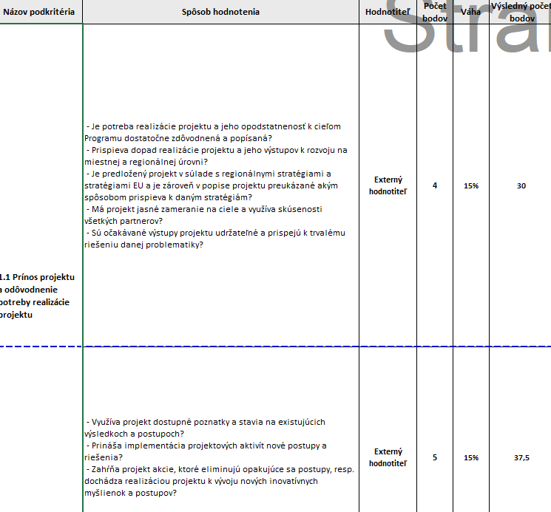
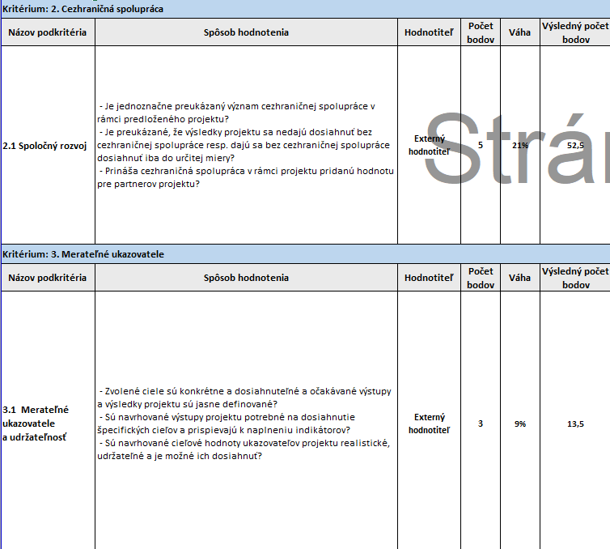

Slide 28
Vy

Slide 29
Děkuji za pozornost
Jan Kuchyňka
projektový manažer
+420 721 980 852
kuchynka@euroregion-pomoravi.cz
kongresak.space
Hlinky 35, 603 00 Brno

